Slide 1
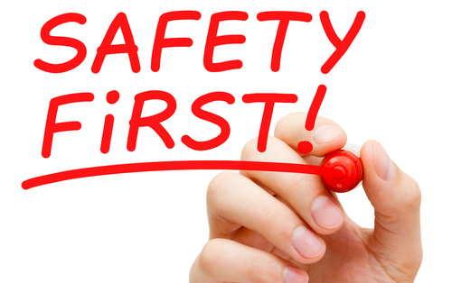
Administración del taller y método de evaluación

Slide 2
CONTENIDO DE LOS MÓDULOS
DIA 1
DIA 2
DIA 3
DIA 4
DIA 5
Administración y metodología de evaluación del taller
Estudio de caso 2
Estudio de caso 4
Estudio de caso 6
Estudio de Caso 8
ARCM / Anexo 19
Fase 2
Fase 3
Estudio de caso 7
Estudio de
Caso 9
Marco del SSP
Estudio de caso 3
Estudio de caso 5
Estudio de caso 7
Estudio de caso 9
Fase 1
Evaluación
Revisión de la
evaluación
Estudio de caso 4
Fase 4
ALoSP
Estudio de caso 1
Estudio de caso 4
Estudio de caso 6
Estudio de caso 8
Sesión de cierre

Slide 3
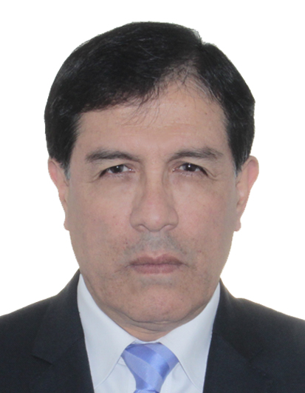
FACILITADOR
Marcelo Ureña Logroño
Oficial Regional de Seguridad Operacional
Oficina Regional Sudamericana de la OACI
murena@icao.int

Slide 4

Objetivo
Proporcionar a los participantes los conocimientos para la implantación del SSP por fases.

Slide 5


MÉTODO DE EVALUACIÓN
Evaluación continua del desempeño y participación acertada durante el curso, asistencia y puntualidad.
Calificación obtenida en el instrumento de medición de aprendizaje

Slide 6
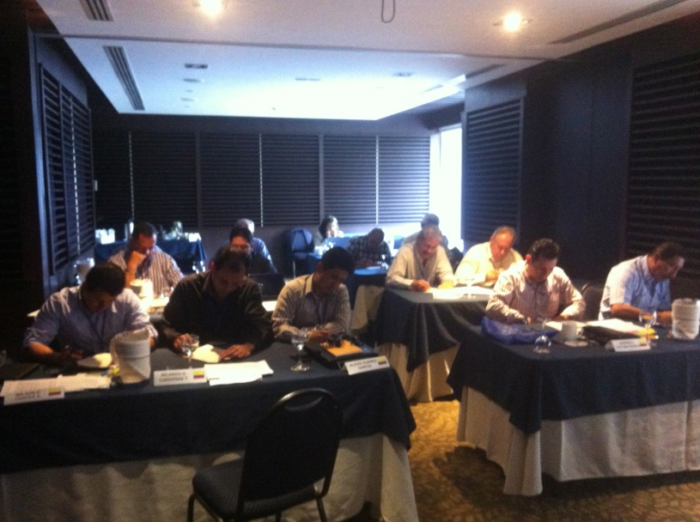

MÉTODO DE EVALUACIÓN
Calificación:
60% instrumento de medición de aprendizaje.
40% evaluación continua
El participante debe:
Obtener al menos 80% de puntaje total

Slide 7





REGLAS DEL TALLER
Tiempo de toda la exposición:
5 días:
    08:00 a 16:00
Períodos de 50 minutos
Intercambio de ideas, 10 minutos
2 Pausa de 15 minutos
Almuerzo
una hora

Slide 8

Los procesos de implantación del SSP se simplifican cuando conocemos las acciones que debemos realizar

